Slide 1
Geleceği Yazan Kadınlar
Android 401 1. Gün

Slide 2
Bottom Navigation View
Notes:
En baştan yeni bir proje oluşturup, login ekranı tasarlayın.
Nasıl bir ekran olacağı hakkında bilgiyi bir sonraki slayttan gösterebilirsiniz.

Slide 3
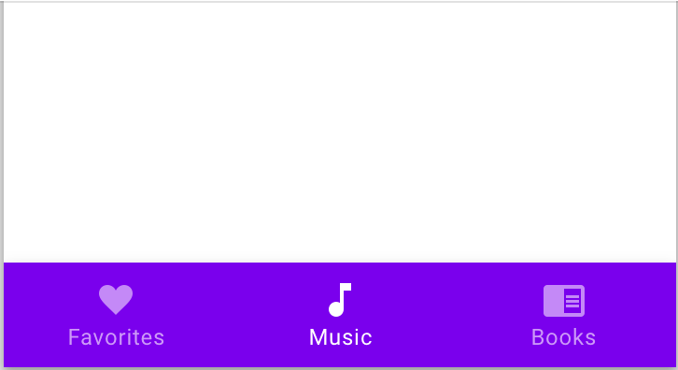
Bottom Navigation View
BottomNavigationView, uygulamanızda sayfalar arası geçişi kolaylaştırmak amacıyla Material Design ile sunulan bir menü çeşididir.

Slide 4
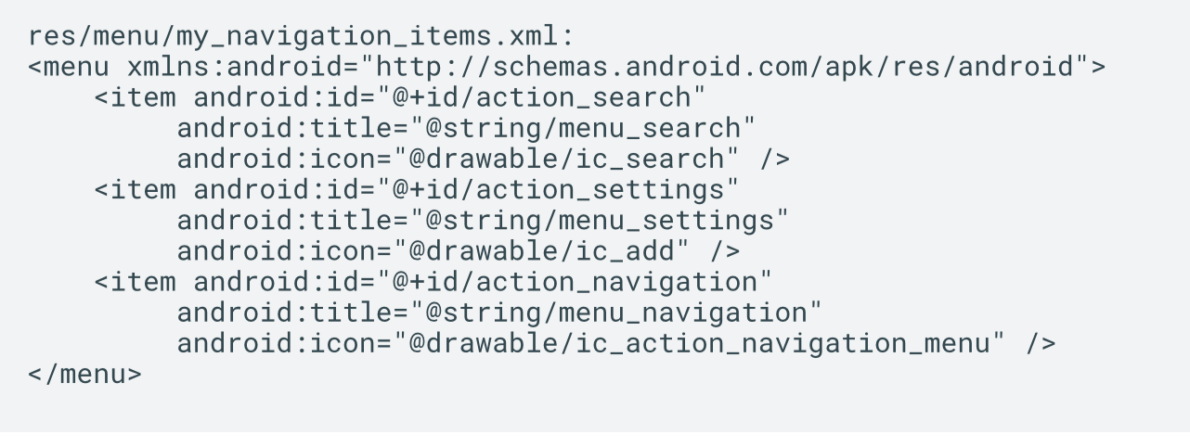
Öğe Yerleşimi
BottomNavigationView için, her bir menüye ait title ve icon içeren menu resource file dosyası ile oluşturulur.

Slide 5
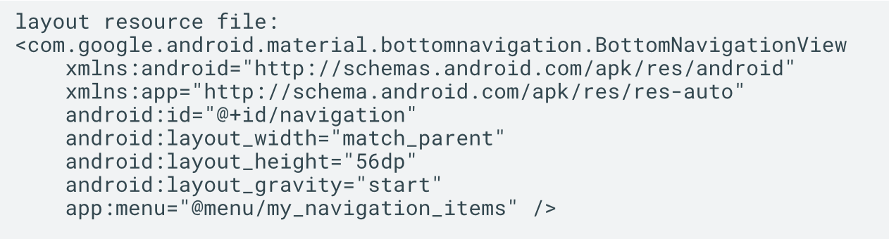
BottomNavigationView
Hazırlamış olduğumuz resource dosyamızı BottomNavigationView component’ine import ediyoruz.

Slide 6
setOnNavigationItemSelectedListener
BottomNavigationView üzerinde herhangi bir item seçildiğinde setOnNavigationItemSelectedListener tetiklenir.

Slide 7
Fragment
Notes:
En baştan yeni bir proje oluşturup, login ekranı tasarlayın.
Nasıl bir ekran olacağı hakkında bilgiyi bir sonraki slayttan gösterebilirsiniz.

Slide 8
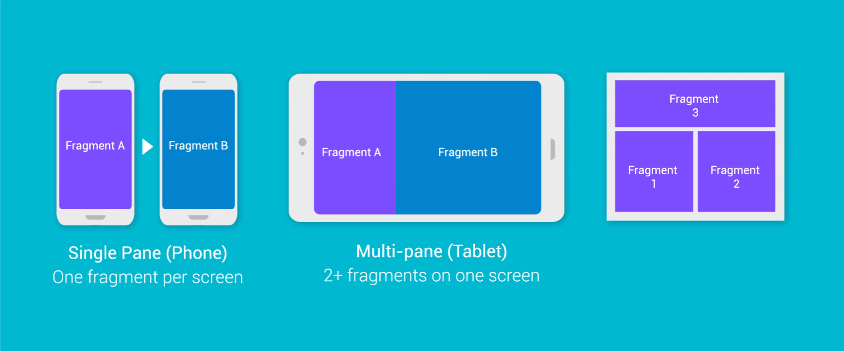
Fragmentlar yeniden kullanılabilir kullanıcı arayüz parçalarıdır.
Notes:
https://developer.android.com/guide/practices/screens_support.html
https://gelecegiyazanlar.turkcell.com.tr/konu/android/egitim/android-301/farkli-ekran-boyutlarini-desteklemek

Slide 9
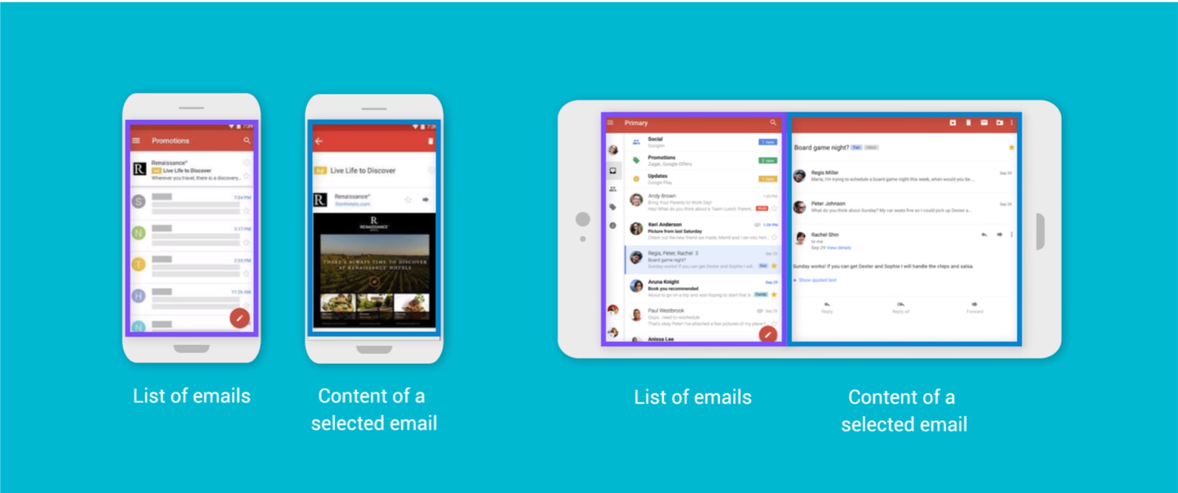
Fragmentlar esnek olmaları sayesinde ekran boyutu değiştikçe görsel 1 de sadece liste görüntülenirken görsel 2’de liste ve detay birlikte gösterilmektedir.

Slide 10
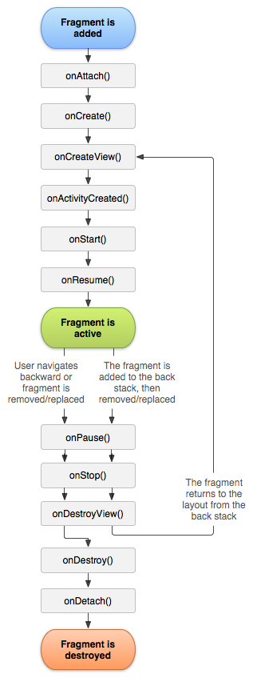
Fragment LifeCycle
onCreate()
Fragment oluşturulurken bu metod çağrılır.
onCreateView()
Kullanıcı arayüzünü inflate etme işlemi için çağrılır. View tipinde öğe döndürür.
onResume()
Herhangi bir sebepten dolayı durdurulduysa (başka bir ekrana geçiş) tekrar ekrana geldiğinde bu metot harekete geçer.
onPause()
Fragment arka plana atılırsa harekete geçer. Bu Back tuşuna basılmasından ya da sistemin bellek ihtiyacından kaynaklanabilir.

Slide 11
UYGULAMA
Bottom Navigation View & Fragment
Notes:
En baştan yeni bir proje oluşturup, login ekranı tasarlayın.
Nasıl bir ekran olacağı hakkında bilgiyi bir sonraki slayttan gösterebilirsiniz.

Slide 12
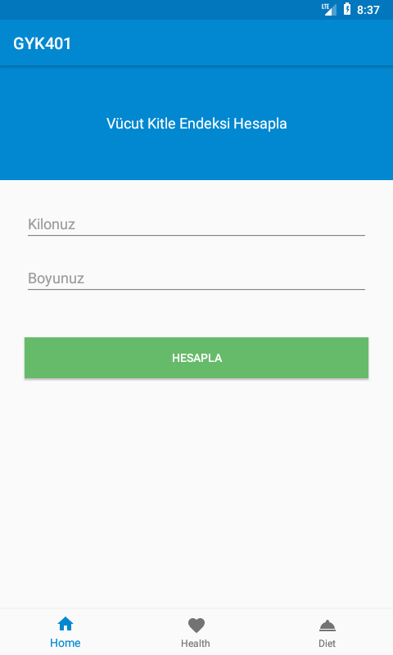
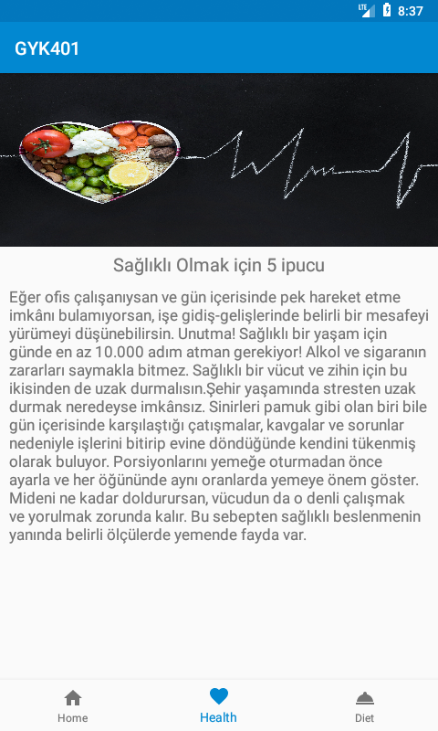
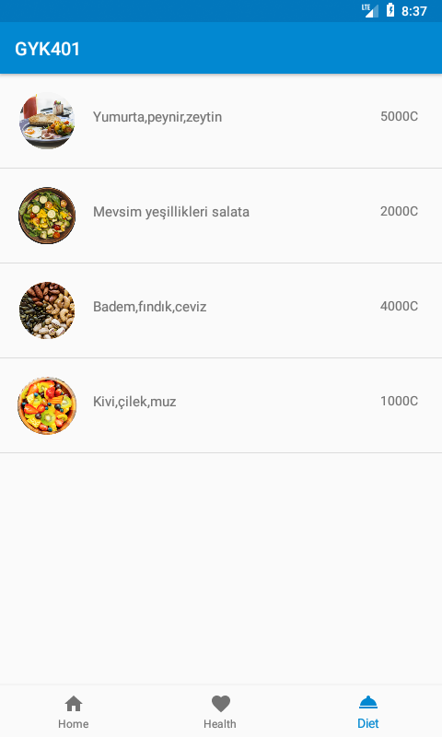
Notes:
En baştan yeni bir proje oluşturup, login ekranı tasarlayın.
Nasıl bir ekran olacağı hakkında bilgiyi bir sonraki slayttan gösterebilirsiniz.

Slide 13
HomeFragment
HomeFragment içerisinde kullanıcıdan kilo ve boy bilgisi alınır. Vücut kitle endeksi formülü ile vücut kitle endeksi hesaplanarak kullanıcıya gösterilir.
Notes:
En baştan yeni bir proje oluşturup, login ekranı tasarlayın.
Nasıl bir ekran olacağı hakkında bilgiyi bir sonraki slayttan gösterebilirsiniz.

Slide 14
Geleceği Yazan Kadınlar
Android 401 2. Gün

Slide 15
HealthFragment
HealthFragment içerisinde Imageview ve TextView komponentleri kullanılarak kullanıcı bilgilendirilir.
Notes:
En baştan yeni bir proje oluşturup, login ekranı tasarlayın.
Nasıl bir ekran olacağı hakkında bilgiyi bir sonraki slayttan gösterebilirsiniz.

Slide 16
DietListFragment
DietListFragment içerisinde, ListView Özelleştirme ile kullanıcıya sağlıklı besin listesi hazırlanır.
Notes:
En baştan yeni bir proje oluşturup, login ekranı tasarlayın.
Nasıl bir ekran olacağı hakkında bilgiyi bir sonraki slayttan gösterebilirsiniz.

